Slide 1
Schlusspräsentation Team Black

Slide 2
Inhalt
Demo
Lessons Learned
Scrum Retrospektive
Teammembers

Slide 3
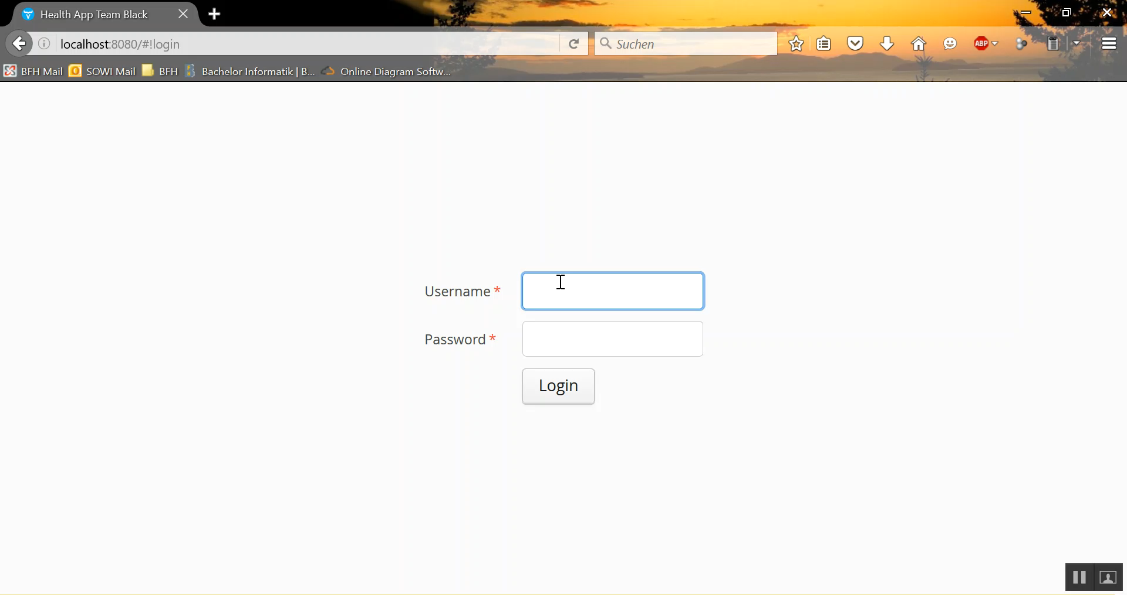
Screencast

Slide 4
Lesson Learned Theorie
Field Study und Interview sind sehr sinnvoll
Kunde muss besonders zu Beginn des stark mit einbezogen werden
War bei diesem Projekt ein bisschen schwer da kein Kunde und keine genaue Projektbeschreibung
Gute Storyboards brauchen Zeit

Slide 5
Lesson Learned Sprints
Arbeiten klar verteilen, inkl. Verantwortung
Mehr Zeit einplanen für IDE Setup im Team

Slide 6
SCRUM Retrospektive Good things
Theorie: gute Aufteilung der Aufgaben
Jeder hatte Aufgaben in seinem Erfahrungsgebiet
Mit relativ wenig Aufwand ist etwas „in Ansätzen brauchbares“ entstanden

Slide 7
SCRUM Retrospektive BAD things
Unstrukturiertes Vorgehen in der Praxis
Verantwortungen wurden nicht klar gesetzt und wahrgenommen
Keine Codekonventionen
State Pattern vermasselt

Slide 8
Team Member: Andrea
Datenbank Anbindung

Slide 9
Team Member: Kevin
Detailview Termine
Detailview Medis

Slide 10
Team Member: m. Stöckli
SCRUM Master
Detailview Kalender
Grunddesign & Layout

Slide 11
Team Member: M. Schmid
IDE Setup
Notfallansicht
Layout

Slide 12
Team Member: Casimir
Login
Modells

Slide 13

QuestionS?

